Slide 1






Slide 2


KHỞI ĐỘNG

Slide 3




Trò chơi
Trái tim
yêu thương

Slide 4
Câu 1: Dòng nào dưới đây gồm các loại nấm độc
A. nấm độc đỏ, nấm độc tán trắng
B. nấm hương, nấm đùi gà
C. nấm kim châm, nấm tai mèo

Slide 5
Câu 2: Dòng nào dưới đây gồm các cách bảo quản thực phẩm
A. quay, hầm, rán
B. nấu canh, xào, luộc
C. sấy khô, làm lạnh, ngâm đường

Slide 6
Câu 3: Nấm độc thường có màu sắc như thế nào?
A. Màu trắng
B. Sặc sỡ
C. Màu xanh

Slide 7
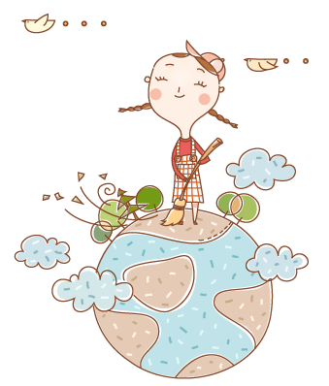
Luyện tập

Slide 8
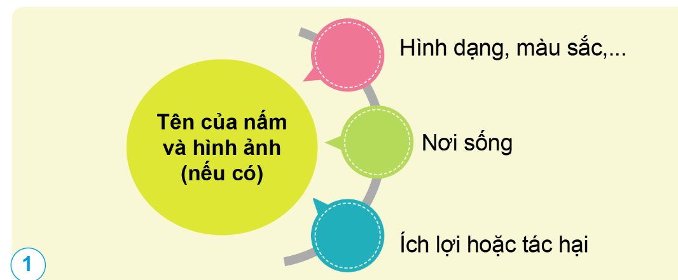
a) Làm một “Bộ sưu tầm nấm” đã được học dựa vào gợi ý dưới đây.
1

Slide 9
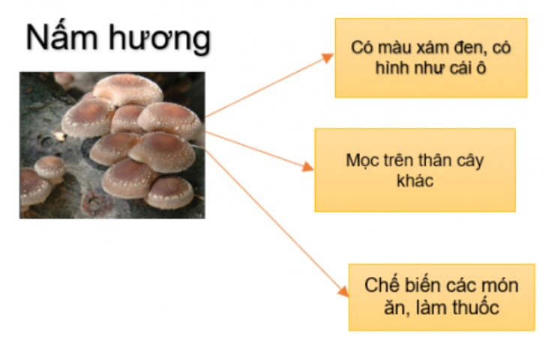

Slide 10


Chia sẻ với bạn bộ sưu tập
của em

Slide 11
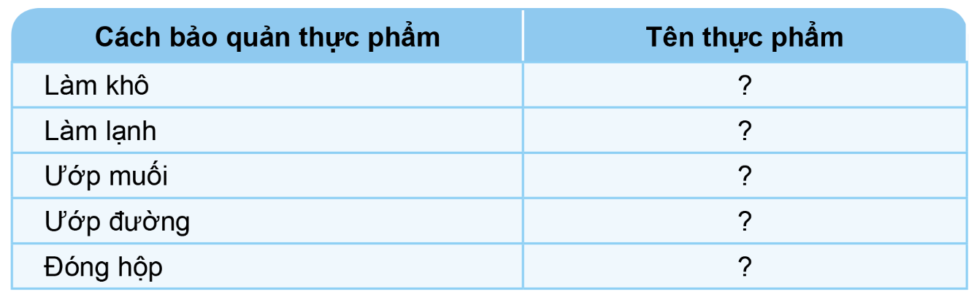
2. Nêu tên một số thực phẩm được bảo quản bằng những cách dưới đây.

Slide 12
Cách bảo quản thực phẩm | Tên thực phẩm
Làm khô | Thóc, ngô, lạc, đỗ…
Làm lạnh | Rau, tôm, thịt, cá…
Ướp muối | Cá, thịt, rau cải, cà pháo …
Ướp đường | Mơ, me, sấu…
Đóng hộp | Thịt nguội, cá…

Slide 13
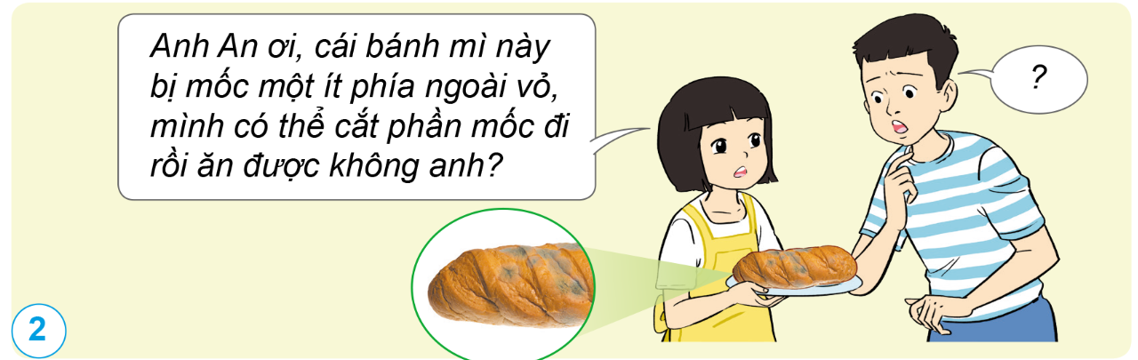
3. Nếu là bạn An, em sẽ làm gì trong tình huống dưới đây?

Slide 14
Nếu là An em sẽ bảo em gái không ăn bánh mì này. Vì khi bỏ nguyên phần bị nấm mốc đi vẫn không đảm bảo loại bỏ được hết chất độc, khi ăn vào rất dễ bị ngộ độc.

Slide 15
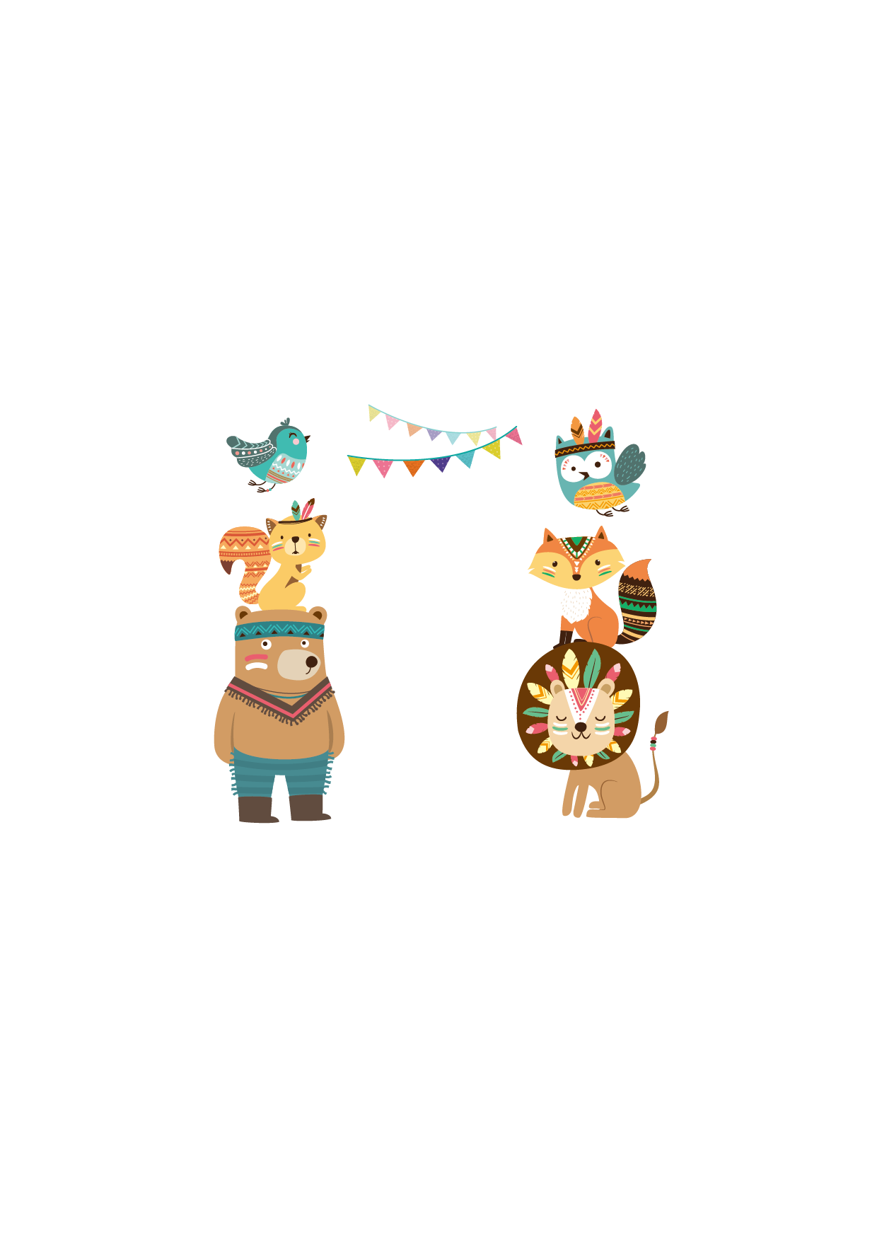

VẬN DỤNG

Slide 16






Slide 17





Luật chơi:
HS đưa ra tên 1 loại thực phẩm sau đó gọi tên 1 bạn bất kì, HS được gọi nêu những hiểu biết về thực phẩm đó (ích lợi, nguồn gốc, cách bảo quản...).
Đến lượt HS nào không trả lời được, em đó sẽ bị thua và hát 1 bài.

Slide 18

DẶN DÒ
- Ôn tập các kiến thức đã học
- Xem trước bài 17

Slide 19
Thank you!!!

